Slide 1
Faculté de médecine de BATNA
Cours d’histologie humaine pour deuxième année médecine
L’appareil urinaire
Les voies urinaires excrétrices
Présenté par Dr S.BENBRAHIM
Maitre assistante en embryologie-histologie

Slide 2
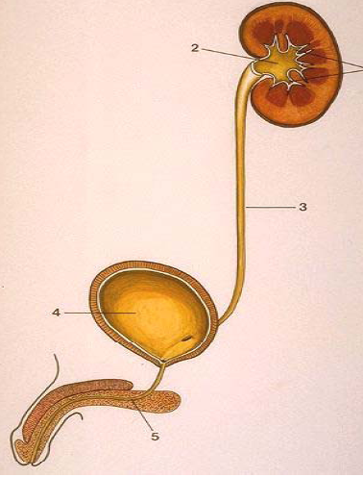
Schéma montrant les voies
excrétrices urinaires
1-Calices
2-Bassinet
1
4-Uretère
3-Vessie
5-Urètre

Slide 3
Schéma montrant la muqueuse
des voies urinaires
3
2
1
1-cellules basales
2-cellule intermédiaire
3-cellule superficielles

Slide 4
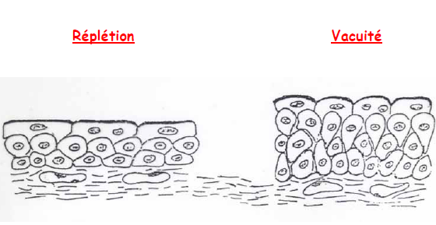
La forme variable des cellules selon l’état
de remplissage des voies urinaires

Slide 6
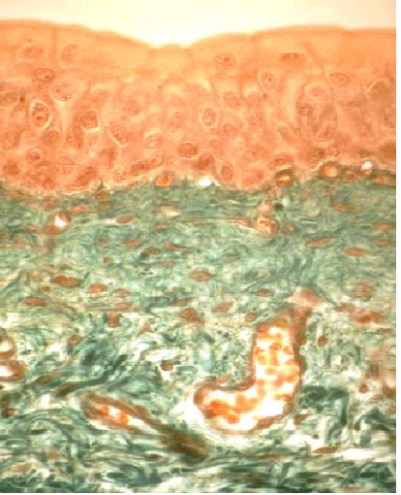
La muqueuse des voies urinaires

Slide 7
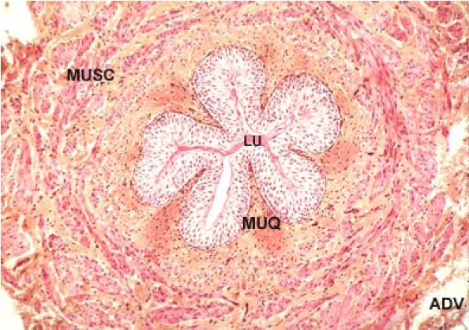
Coupe transversale de l’uretère

Slide 8
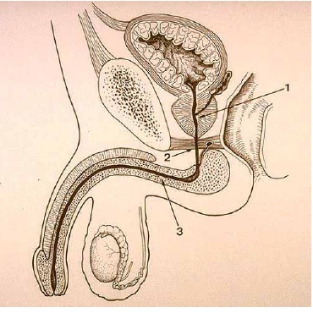
Schéma montrant l’urètre masculin
1-L’urètre prostatique
2-L’urètre membraneux
3-L’urètre spongieux

Slide 9
LES VOIES EXCRÉTRICES URINAIRES
● Les voies urinaires assurent le recueil de l’urine à partir des tubes collecteurs, à son stockage et à son émission dans le milieu extérieur.
● Les tubes collecteurs de Bellini confluent pour former des tubes plus larges:
les petits calices (une dizaine) : confluent en deux ou trois grands calices situés au niveau du hile.
● Les grands calices fusionnent pour former le bassinet : partie haute de l’uretère.
● L’uretère relie le rein à la vessie.
La vessie est drainée par l’urètre

Slide 10
Structure histologique
1)Muqueuse
○ Epithélium : épithélium pseudostratifié polymorphe (urothélium) formé d’un nombre variable d’assises cellulaires mais toutes les cellules possèdent
un prolongement basal qui atteint la membrane basale.
■ Nombre des couches variable selon les régions : 2 à 3 au niveau des
calices, 4 à 5 au niveau de l’uretère, 6 à 8 au niveau de la vessie.
■ Forme des cellules varie selon l’état de remplissage des cavités urinaires .
■ Nombreux systèmes de jonctions entre les cellules (interdigitations et complexe de jonctions ).

Slide 11
■ Trois types de cellules
● Cellules basales : profondes, situées au niveau de la membrane basale
● Cellules intermédiaires ou cellules en raquette avec partie apicale renflée et prolongement basal étroit qui s’insinue entre les cellules basales
● Cellules superficielles ou recouvrantes
Souvent binucléées
Possèdent, au niveau de la vessie, une membrane apicale épaisse et
asymétrique (feuillet externe plus épais) avec présence de plaques denses (formées par des protéines transmembranaires –uroplakines) dont le segment extra-membranaire forme un ruban. Sont associées au cytosquelette et forment une réserve de membrane.
○ Chorion : tissu conjonctif lâche, riche en fibres élastiques

Slide 12
2)Musculeuse
faisceaux de cellules musculaires lisses séparés par des travées conjonctives à orientation prédominante longitudinale interne; circulaire externe ,(dans les calices ,le bassinet et les deux tiers supérieurs de l’uretère )et trois couches ,longitudinales interne et externe et circulaire moyenne ,dans le tiers inferieur de l’uretère.
Au niveau de la vessie, musculeuse plexiforme faite de trois couches ,dont la plus développée est la couche circulaire moyenne.
3)Adventice
tissu conjonctif lâche avec fibres de réticuline, nerfs et nombreux adipocytes

Slide 13
La structure diffère selon le sexe :
L’urètre masculin comprend trois segments :urètre prostatique ,urètre membraneux, et l’urètre spongieux.
La muqueuse est formée par un épithélium urinaire près de la vessie, puis devient cylindrique stratifié et enfin se transforme en épithélium pavimenteux stratifie non kératinisé près de l’orifice urétral externe.
La muqueuse est irrégulière ,creusée de dépressions (lacunes de Morgagni) et contient des glandes muqueuses tubuleuses ramifiées( Glandes de Littré)
- L’urètre féminin a une longueur moyenne de 4 cm ; il suit un trajet rectiligne entre la vessie et la vulve. Sa structure est similaire de l’urètre masculin. Il possède ,en outre ,dans le chorion des glandes de Skene( glandes muqueuses).

